Slide 1
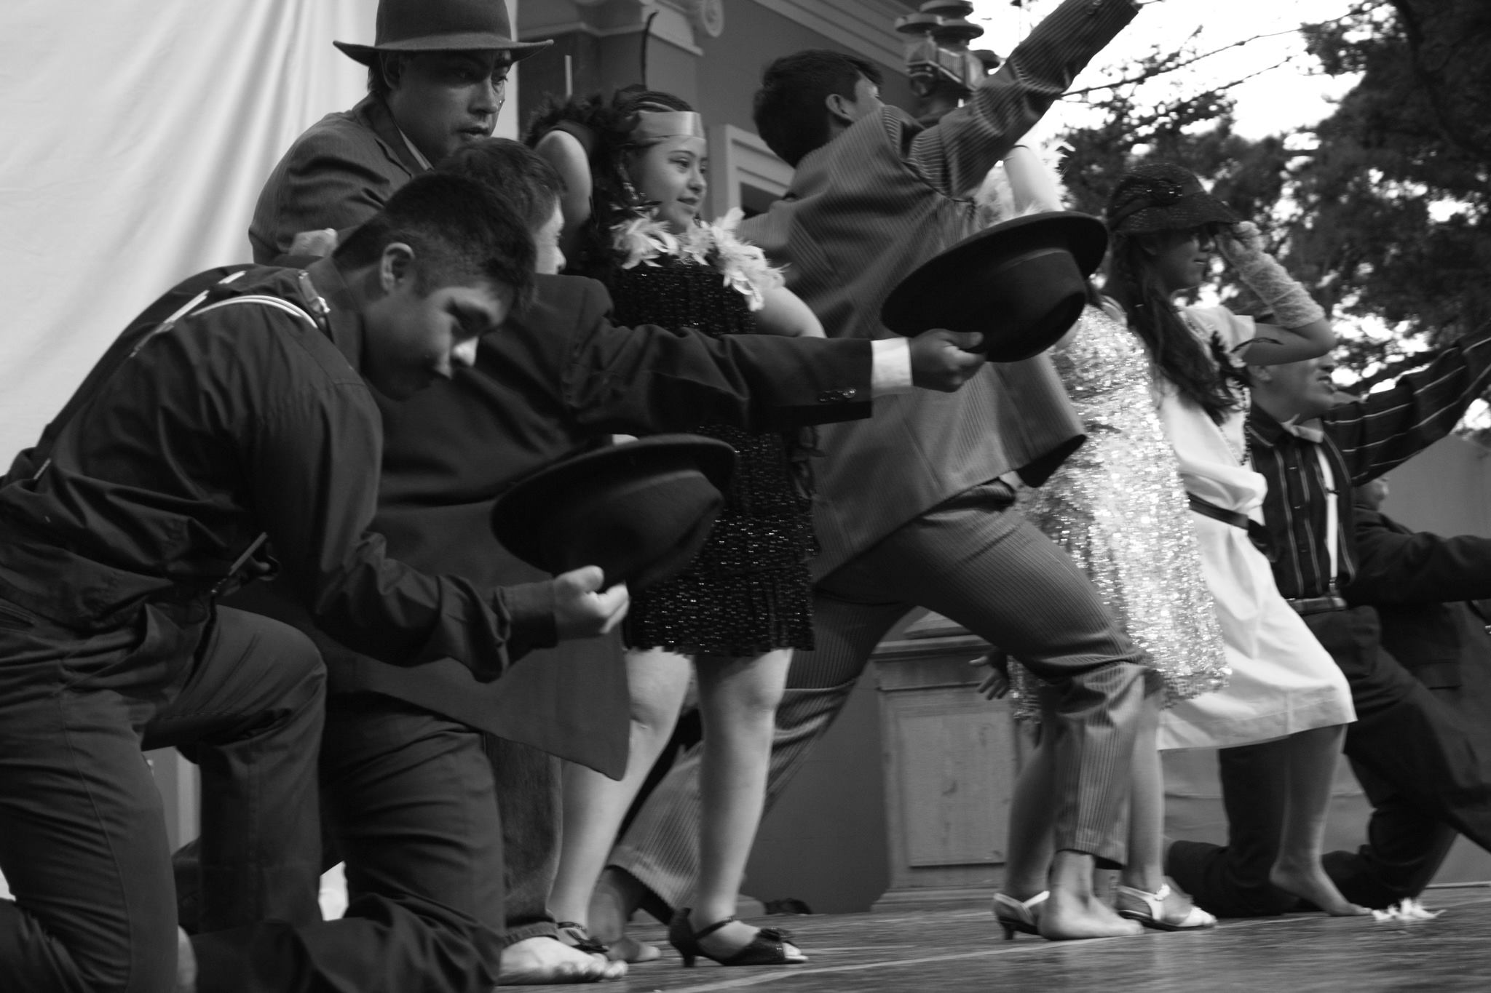

LOS 5 SENTIDOS Y LA CREACIÓN COREOGRÁFICA
EXPOSITORA:: LIC. JAIMES ANDREA MELISSA
Licenciada

Slide 2
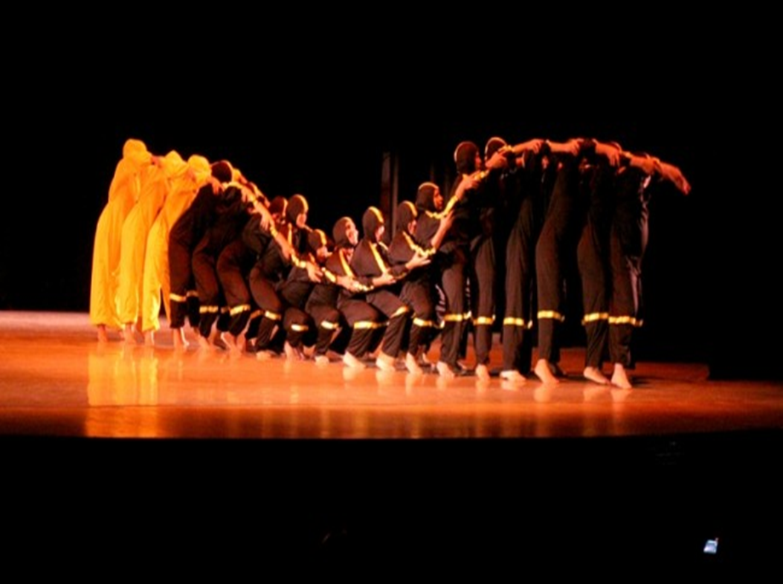
COMPOSICIÓN COREOGRÁFICA
Es el arte de crear estructuras en las que suceden movimientos; el término composición también puede referirse a la navegación o conexión de estas estructuras de movimientos.
Hacer una coreografía, supone un acto de crear un discurso específico con una intención personal en el que de una u otra forma se cumpla una interacción con el público, siendo su destino final la exhibición.

Slide 3
Algunas de las formas más comunes de abordar el desarrollo de la coreografía son:
Los parámetros del espacio son:
Dirección es el punto en el espacio circundante donde se dirigen los segmentos corporales son 6 básicamente.
Dimensiones son tres dimensiones: de profundidad (delante-atrás), de ancho (derecho-izquierdo), de altura (arriba-abajo)
Ubicación: abajo (delante), centro, arriba (detrás) o puede designarse por números.
Elementos del movimiento:
Energía El conocimiento del grado de energía permite transformar el movimiento, hablando de pares opuestos: fuerte-débil. Teniendo en cuenta la fluidez: continua-discontinua.
Forma Es la imagen que el bailarín describe con su cuerpo; realizándose de formar grupal o individual.
Tiempo Se marca estableciendo la velocidad, el acento, el pulso y el ritmo.
Espacio El espacio es de los principales elementos de la danza, junto con el cuerpo. Puede clasificarse en personal, parcial, total y social.

Slide 4
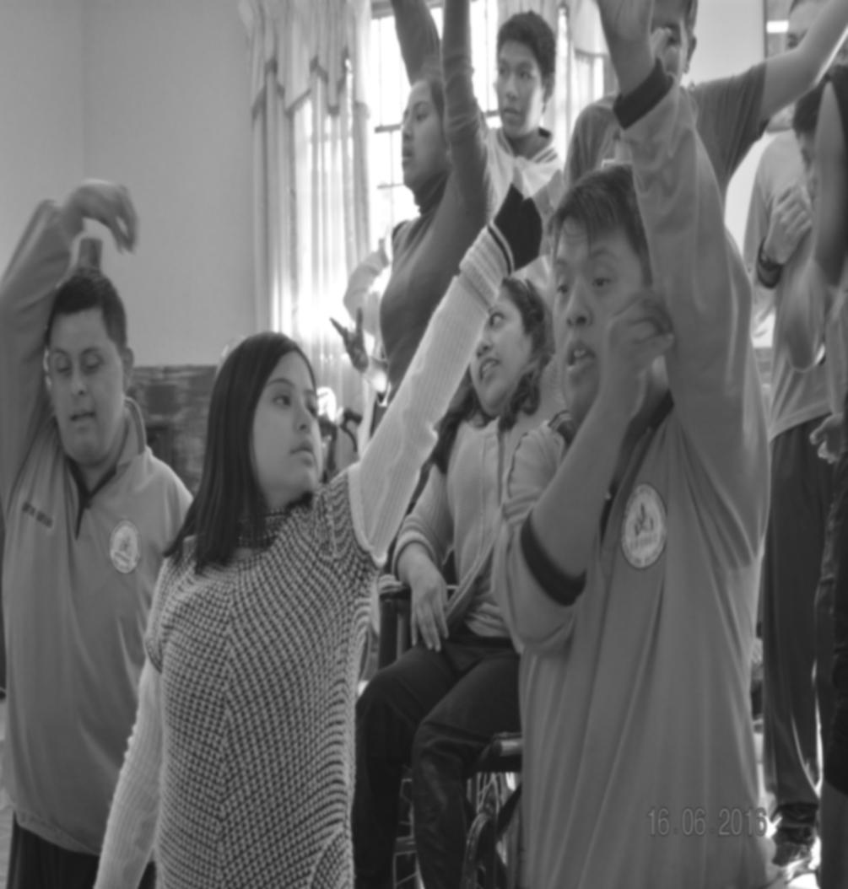
Orientación. Es el frente hacia donde los bailarines orientan sus cuerpos, guiándose por el frente de sus caderas.
Trayectoria. Se entiende como tales a las líneas descritas por cualquier parte del cuerpo en el escenario
Niveles Espaciales. Ya estudiamos los puntos de ubicación del escenario y las direcciones del cuerpo en él, pero falta explicar los niveles que dividen el área donde el bailarín realiza el movimiento.

Slide 5
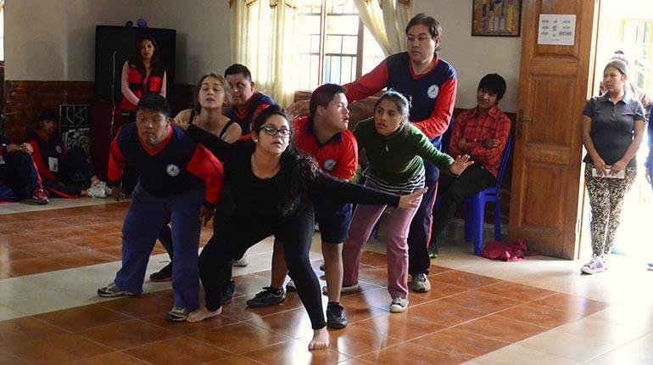
Elementos del diseño Coreográfico
Sirven para entrar o salir del escenario y para concretar ubicaciones o formas.
Las líneas con desplazamientos o recorridos. Diagonales, horizontales y verticales.
Formaciones. El diseño grupal es parte fundamental en la producción coreográfica; el sentido o el efecto que se quiere comunicar.
Esta dado en cierta medida por la manera en que se presenten las formaciones y las formas coreográficas.

Slide 6
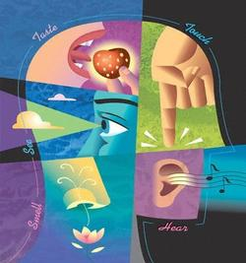
DESARROLLO SENSORIAL
El desarrollo sensorial es un proceso muy importante dentro de la vida de cada persona, aporta de manera positiva en el aprendizaje del ser humano. Dentro de este, se encuentra la sensación, que es la encargada de recibir la información del exterior a través de nuestros sentidos; también tenemos a la percepción, que cumple un papel muy importante ya que procesa la información en el cerebro para poder ser transmitida.
El desarrollo sensorial es fundamental en el aprendizaje. Existen varias concepciones sobre este. Hemos tomado la teoría de Piaget donde menciona, que su objeto de estudio se centra en la adquisición de destrezas y habilidades en el razonamiento y la adquisición de conceptos.

Slide 7

Funciones de la Sensopercepción
Se puede definir a la sensopercepción como un “proceso por el cual un estímulo se transforma en una modalidad de conducción eléctrica o química, se transmite en forma codificada a áreas específicas del Sistema Nervioso Central(SNC) que reciben la señal, la traducen, procesan y seleccionan una respuesta que retorna decodificada a nivel cognitivo, visceral, emocional o motor” (Bayona, 2006, p.111).

Slide 8
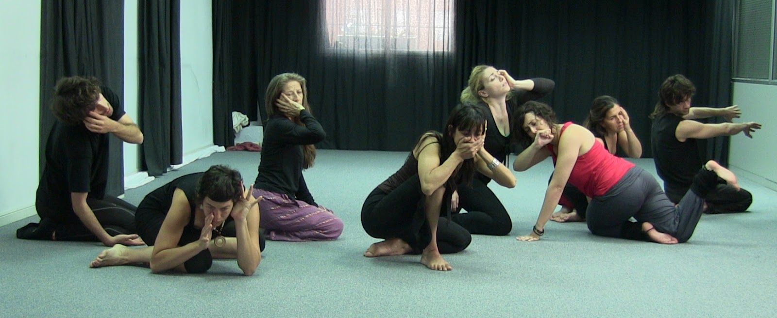
Es necesario tomar en cuenta que “en toda sensación hay un componente físico (el estímulo) un componente fisiológico (receptor, órgano sensible y neurona) y un componente psicológico (toma de conciencia del hecho). Se producen a través de los sentidos (vista, oído, olfato, gusto y tacto) y son el punto de partida del conocimiento. La mente, los compara y asocia con experiencias sensoriales pasadas, los interpreta, les da un significado y se convierten en una percepción que puede llegar a generan cinética corporal.”

Slide 9
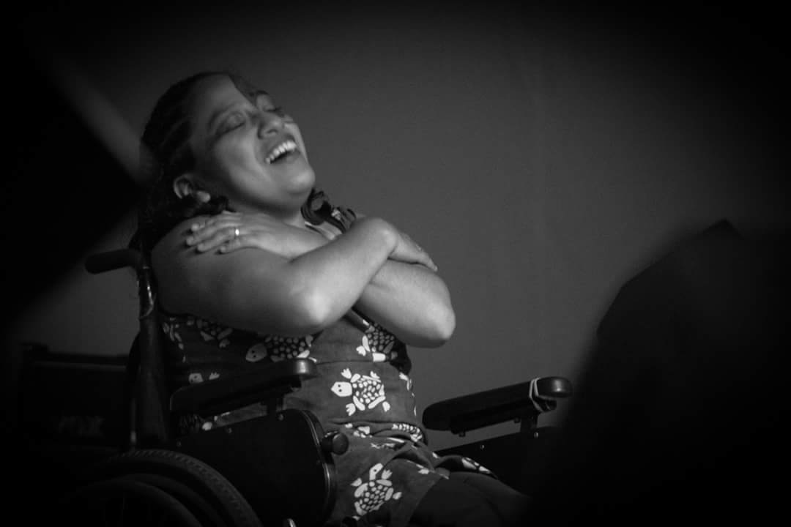
El estimular el desarrollo de los sentidos para crear cinética con el cuerpo nos llevara a mejorar la comunicación corporal y permitirá la adquisición de un mejor lenguaje estético.

Slide 10
PROCESO CINETICO EN BASE AL ESTIMULO DE LAS SENSACIONES
Desarrollara desde el lenguaje corporal cotidiano, el lenguaje corporal expresivo
PROCESO COMUNICATIVO
Para desarrollar el propio potenciar comunicacional y llegar al dialogo corporal
PROCESO CREATIVO
Para desarrollar el propio lenguaje corporal expresivo su propio estilo de danzar
LOS 5 SENTIDOS Y LA CREACIÓN COREOGRÁFICA (TEORÍA)

Slide 11
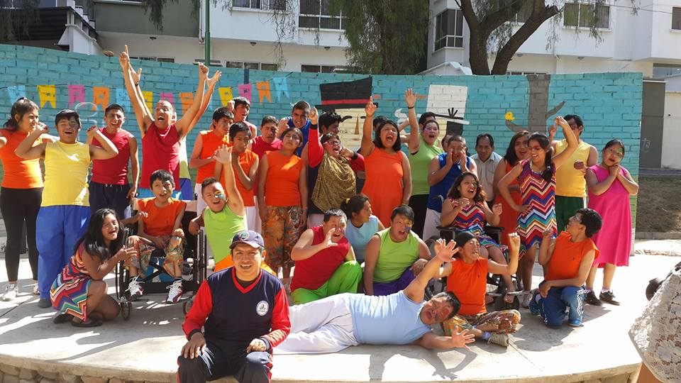
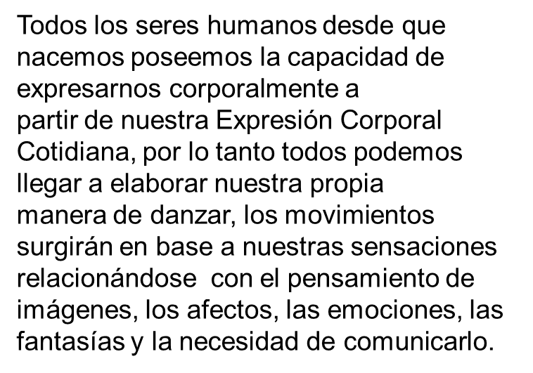
A MODO DE CONCLUSIÓN

Slide 12
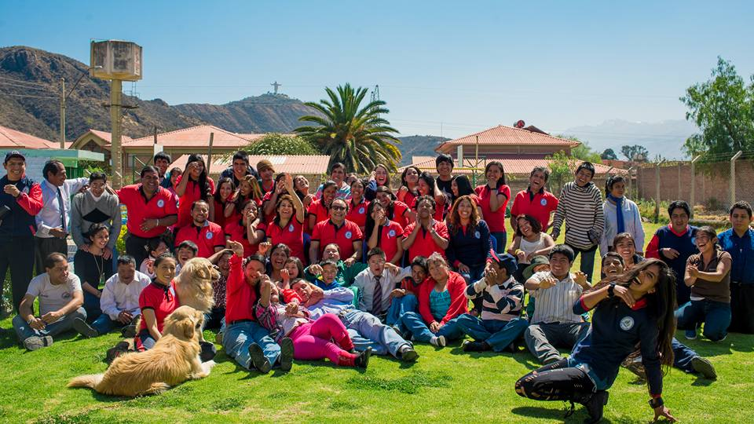

GRACIAS POR SU ATENCIÓN ¡¡

